Slide 1
Template Based
Modular
Data-Oriented
Entity-Component-System

Slide 2
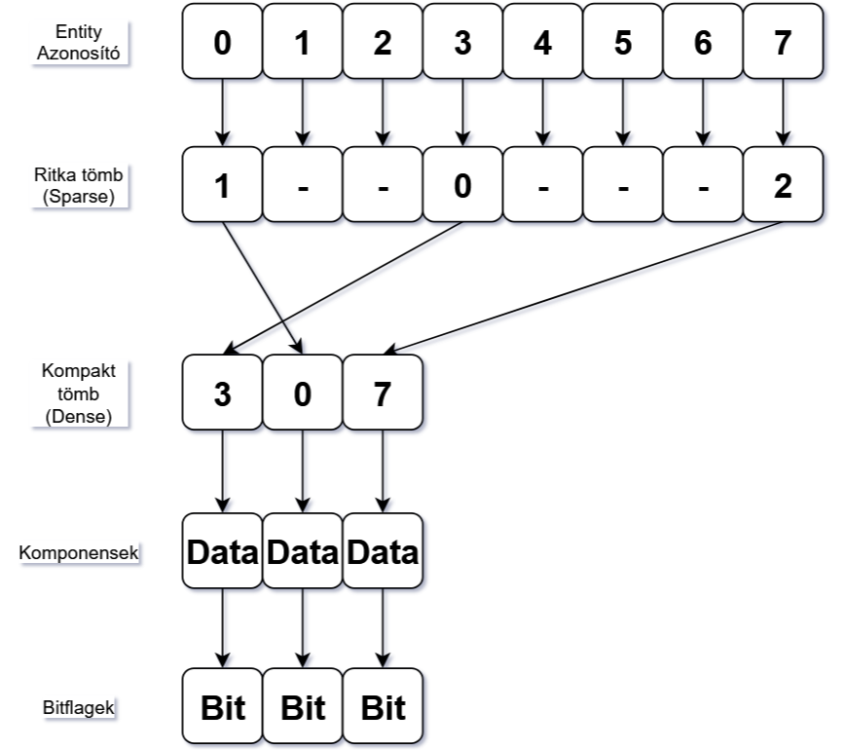







Slide 3
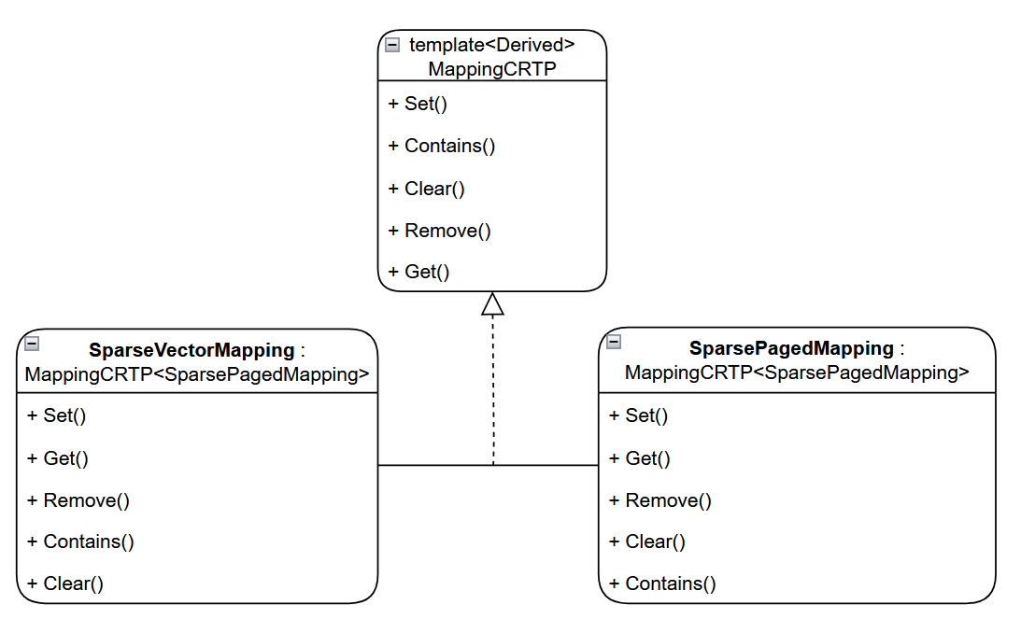
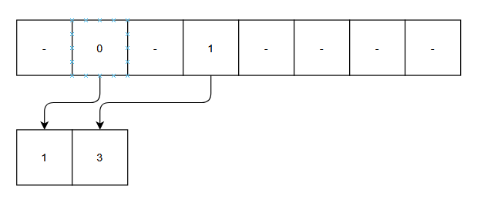
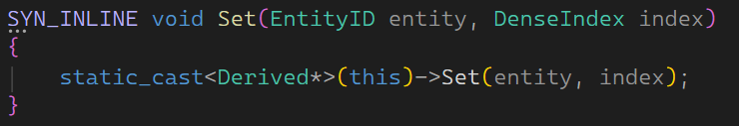
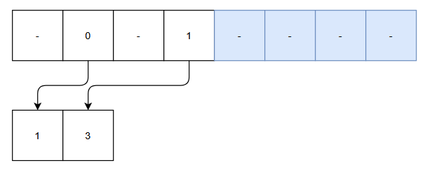
Mapping
CRTP
SparseVectorMapping
- Ha 1M entitás, akkor 1M uint32 minden komponenshez tartozó poolhoz!
- GPU-ra tökéletes lesz indirekt adat eléréshez!
SparseVectorMapping
- 1024-es ablakokra van bontva
Ha 1M entitás, de csak az első 1024 blokkban van 2 entity-nek komponense, a maradok 999k uint32 nem foglalódik le
GPU nem jó, dupla indirekció kellene pagekre is!
- Típus biztos a CRTP miatt
- Lehet Require template feltételt
- Nincsen virtuális függvény, és virtuális tábla
- Static cast kb. 0 cost

Slide 4
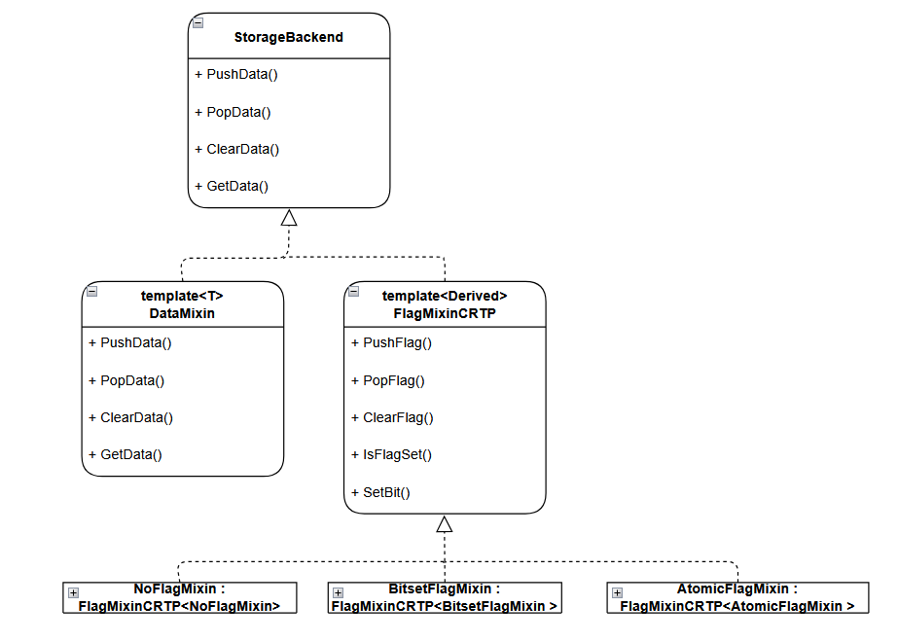
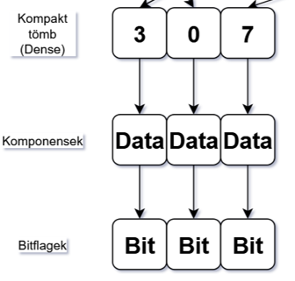
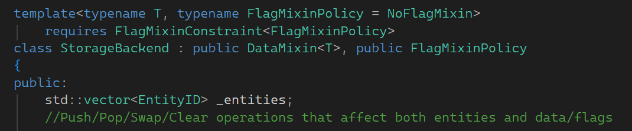
StorageBackend
Data/Flag Mixin

Slide 5
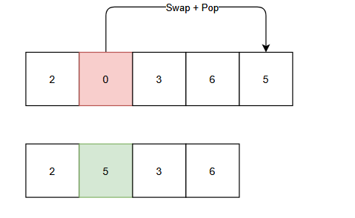
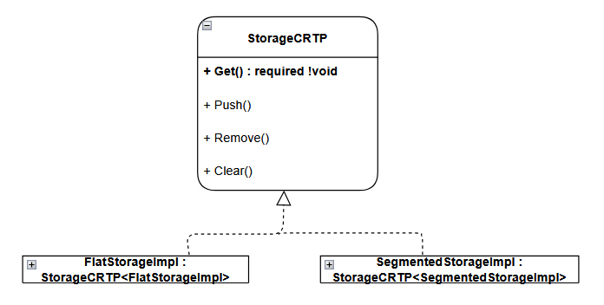
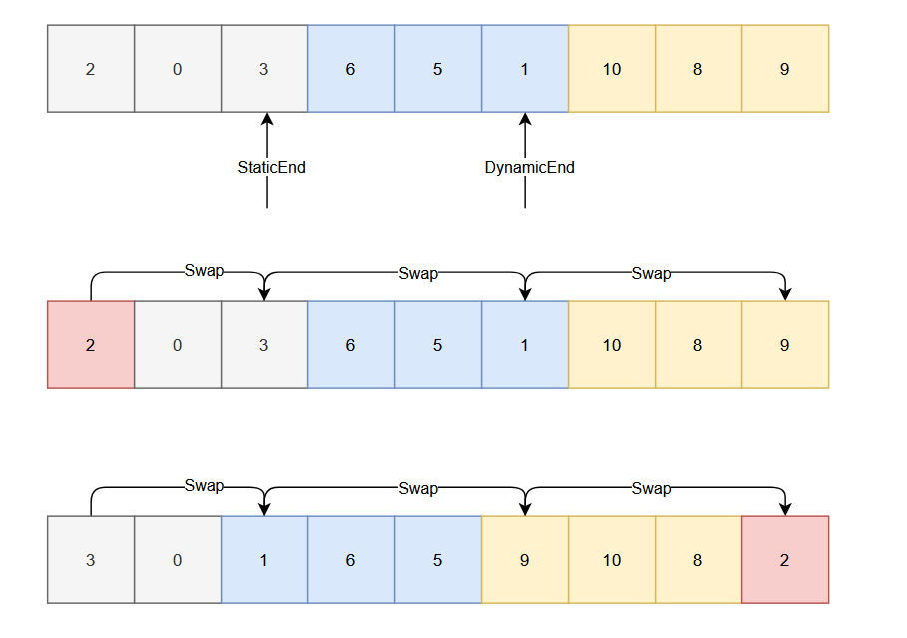
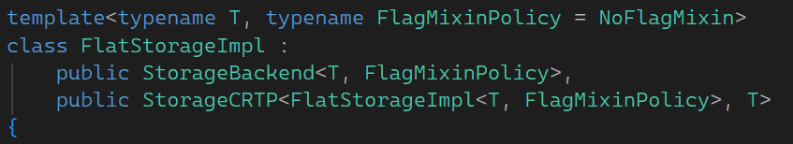
Storage Types
FlatStorageImp
- Régi fajta alap storage, teljes dense lista dinamikus.
- Törlés -> Swap az utsó elemmel, index refresh
SegmentedStorageImpl
- [Static | Dynamic | Stream]
- Külön dirty vector a staticnak, mérete max dense!
- AtomicAdd -> GPU drivenes index növelés és beleszúrás!

Slide 6
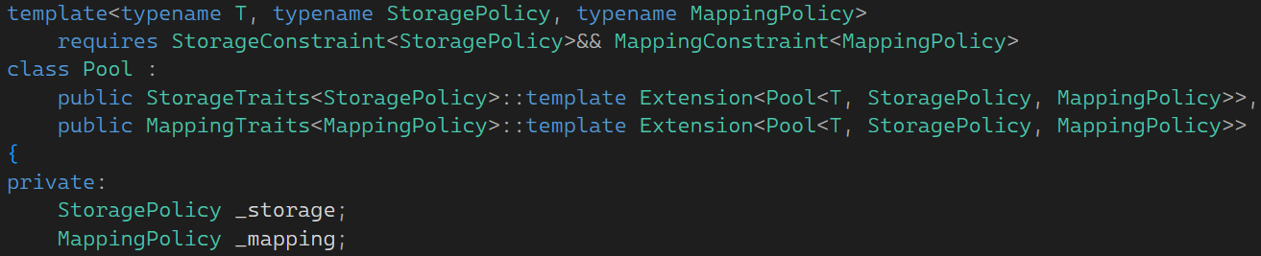
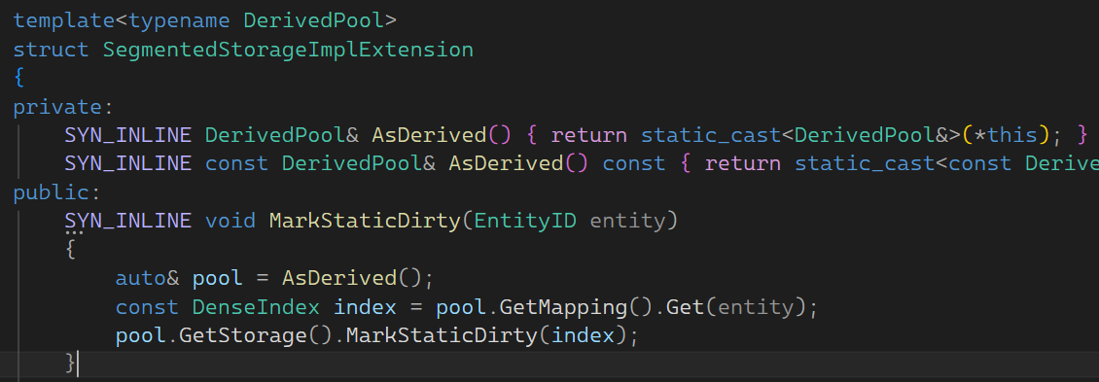
Pool
Megoldás: Template Extension Pattern
- Alap közös funkciókat a Pool implementálja.
CRTP mapping és CRTP storage funkciók összefogását, és arra épülő logikát!
- Extension Template osztály definiálása az egyedi Mapping és Storage osztályoknak. A template paraméter a Pool, és a GetStorage/GetMapping keresztül tudják implementálni a saját logikájukat.
Fő feladata:
- Összefogja, összekötteti, és megfelelően szinkronizálja a Mapping + Storage részét.
- Kívülről a Pool absztrakciót ismerjük, és ezen keresztül érünk el mindent! Nem babráljuk a Storage és Mappingot direkben.
Probléma:
- Többfajta egyedi Mapping: Saját specifikus metódusok, amiket el kellene érni kívülről, a Pool-on kereszül.
- Többfajta egyedi Storage: Storage specifikus kiegészítő függvények (Segmented esetén: SetCategory, MarkStaticDirty és társai)
- Ezeket a Pool-on keresztül kellene!

Slide 7
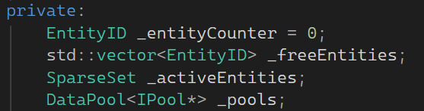
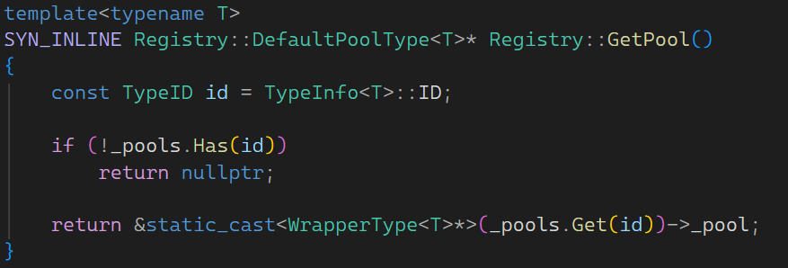
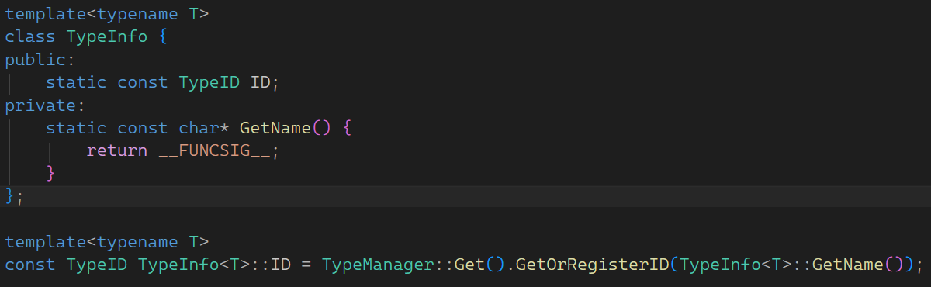
Registry
Dll-Safe TypeIndex
- Kezeli az entitásokat (Létrehozás, parent-child, törlés és társai)
- Itt tárolódik az összes komponens típushoz tartozó Pool!
- A uint32 dll-safe típus index felfogható entitásnak! Tehát maguk a komponens Poolok, is egy Poolban tárolódnak kompakt módon!
- Nagyon gyors Pool elérés, amin keresztül nagyon gyors komponens elérés!
TypeManager
- Singleton osztály
- 1x hívunk bele típusonként és dll egységenként
- std::string -> uint32 | unordered map leképezés
TypeInfo
- Template, statikus uint32
- Első hívásnál a TypeManager-től lekéri az indexet, vagy regisztrálja -> Több dll-nél azonos az index így!
- Elcacheli az indexet, és instant elérés lesz map helyett!

Slide 8
További átgondolni valók és optimalizálás
Statikus / Dinamikus entitások frissítése
- Statikusok kompaktan dirty listben!
- Dinamikus bitflaggel védve
- Magának a teljes Poolnak is lehet egy bitflag
Ha 1 darab dinamikus változik, a Pool flag is bebillen.
Ha nem változott dinamikus, a flag üres, akkor Skip Pool frissítés!
- GPU-Drivenhez tökéletes lesz ez az ECS!
Statikus / Dinamikus entitások parent-child és frissítése
- Ez elég komplex, kell korlátozni!
Statikus / Dinamikus entitások frissítési egymásrahatások
- Dinamikus entitás transformja frissül -> Maga után vonja a statikus gyerek frissítését, de ezt külön dirty list trackeli a storageban.
- A statikus csak 1x szerepelhet a drity listben, ha benne volt kezelni kell
Dinamikus entitások frissítési range
- Trackelni a min/max update ranget.
- 1M entitás esetén ha 10k dinamikus változik, lehet az entity range iterálásra csak 50k mondjuk!!
- Viszont szinkronizációt igényel, ha konstans sok változik lassabb lehet -> Previous ablak tracking. Ha sok entitás változik akkor elhagyjuk a min/max tracket a poolból!
Ha kevés változott az elmúlt X framben akkor újra trackeljük.
Hierarchikus flat storage
- Transform parent-child sorban frissül. Level based flat index struktúrát kell építeni a storage fölé.
- Párhuzamosan batchelve levelenként frissíthető lefele a hierarchia

